Slide 1
Spolupráce škol a firem výzva I.
Ing. Jan Piskáček
Ministerstvo průmyslu a obchodu
29.08.2023

Slide 2
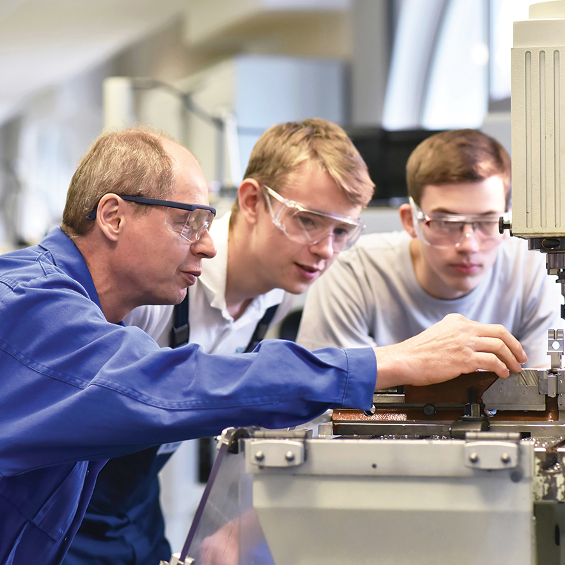
Obecné informace
Cíl politiky | Konkurenceschopnější a inteligentnější Evropa díky podpoře inovativní a inteligentní ekonomické transformace a regionálního propojení IKT
Priorita | Rozvoj podnikání a konkurenceschopnosti MSP
Specifický cíl | Posílení udržitelného růstu a konkurenceschopnosti MSP
Druh výzvy | Průběžná
Model hodnocení | Jednokolový
Vyhlášení výzvy | 5. 5. 2023
Zpřístupnění žádosti o podporu v MS2021+ | 5. 5. 2023; 10:00:00
Zahájení příjmu žádostí o podporu | 17. 5. 2023; 10:00:00
Ukončení příjmu žádostí o podporu | 29. 12. 2023; 16:00:00

Slide 3
Cíl výzvy
Podpořit prostřednictvím odborně zaměřených malých a středních podniků (dále jen „MSP“) výkon praktického vyučování žáka/ů partnerských středních škol a praktické přípravy u studenta/ů partnerských vyšších odborných a vysokých škol na pracovišti MSP.
MSP
a
Školy
Dále přítomnost žáků a studentů partnerských škol na dalších odborných kurzech a školeních přímo v podnicích (dále jen “školení”).

Slide 4
Zaměření Výzvy
Podporované aktivity
Nepodporované aktivity
Zavedení praktického vyučování ve firmě – tato aktivita je určena pro MSP, které v tuto chvíli praktické vyučování pro střední, vyšší odborné nebo vysoké školy nerealizují a v době zaregistrování projektu nemají platnou smlouvu o spolupráci, případně mají zájem rozšířit nabídku praktického vyučování o jiné obory, než jaké aktuálně nabízí (podmíněno uzavřením dodatku ke smlouvě o spolupráci nebo nové smlouvy – po zaregistrování projektu).
Výstavba nových budov.
Pořízení pozemků, budov.
Rekonstrukce objektů nad rámec nejnutnějších potřeb pro provádění praktické výuky.

Slide 5
Způsobilé výdaje - dle čl. 31 GBER
náklady na investice do hmotného a nehmotného majetku:
pořízení vzdělávacích programů,
pořízení dalšího vybavení – nábytek, IT vybavení, praktické školicí pomůcky, ochranné pomůcky,
spotřební materiál pro potřeby praktické výuky (dřevo, kov, textil a jiný materiál přímo použitý žáky/studenty při výuce).
b) mzdové náklady zaměstnanců, kteří budou poskytovat výuku, případně služby lektorů, instruktorů, školitelů a koordinátora vzdělávání v MSP odhadované na celé období realizace projektu
Pro koordinátora vzdělávání je uvažován limit 50 hodin/měsíc.
Max. uznatelná výše mezd je dána mzdovou tabulkou, resp. max. hodinovou sazbou v případě lektorů, kteří své služby žadateli fakturují.
c) Odpisy nástrojů a vybavení v rozsahu, který připadá na jejich výlučné používání pro projekt vzdělávání
Pouze v případě technologií, na jejichž pořízení nebyla použita žádná veřejná podpora.

Slide 6
Způsobilé výdaje - dle de minimis
náklady na investice do hmotného majetku:
částečná stavební úprava objektů pro potřeby praktické výuky – max. 1 mil. Kč,
pořízení technologického vybavení pro potřeby praktické výuky (zařízení, stroje),
Souhrnně tyto náklady nesmí překročit 70 % všech způsobilých výdajů projektu.
b) ostatní náklady:
provozní náklady lektorů,
spotřební materiál pro potřeby fungování prostor praktické výuky,
drobný hmotný majetek,
Tyto výdaje budou jednotně vykazováno prostřednictvím 7 % paušální sazby na projektu.
Způsobilé a nezpůsobilé výdaje jsou detailně vymezeny v Příloze č. 3 Vymezení způsobilých výdajů.

Slide 7
Indikátory
povinné k výběru (tzv. monitorovací):
107031 Podniky s vyšším obratem
107501 Obrat
101022 Podniky podpořené granty
povinné k výběru (tzv. závazné):
109201 Účastníci vzdělávacích akcí - musí být splněn za každý školní rok realizace projektu a během doby udržitelnosti musí být navyšován o min. 1 žáka/studenta za školní rok.
Minimální hodnota indikátoru je 4 (2 v každém školním roce).
V případě projektů, které mají povinnost doložit formulář finanční analýzy, je minimální hodnota indikátoru rovna 6 (3 v každém školním roce).
V případě projektů, jejichž celkové způsobilé výdaje překročí částku 10 mil. Kč, je minimální hodnota indikátoru rovna 10 (5 v každém školním roce).

Slide 8
Indikátory
Do indikátoru 109201 se započítá jen ten žák/student, který se zúčastnil praktického vyučování v souhrnné délce trvání alespoň 10 vyučovacích dnů ve školním roce.
Vyučovacím dnem je myšlen den, který má min. 5 vyučovacích hodin, tj. 5 x 45 min. praktické výuky.
Žák/student se započítá pouze jednou, i pokud se zúčastní různých praktických výuk v daném oboru v jednom školním roce, toto považujeme za prohlubování praxe.
V každém školním roce musí být splněny následující podmínky:
• min. 2 dny týdně praktické vyučování žáků/studentů;
• max. 1 den týdně lze pronajmout jiným firmám pro potřeby školení nebo poskytovat i jiná školení pro širší veřejnost;
• max. 2 dny týdně lze použít pro vlastní podporovanou činnost.
Není podmínkou realizovat praktické vyučování v každém z 35 školních týdnů, stačí souhrnně v min. 70 dnech každého školního roku.

Slide 9
Ostatní specifické podmínky
Projekt nebyl zahájen před datem registrace žádosti o podporu.
Rozdělení realizace projektu na 2 fáze: přípravnou, během níž žadatel pořídí potřebné vybavení, a realizační, která sestává z přesně 2 plných školních roků praktického vyučování. Pro naplnění účelu projektu je nezbytné, aby proběhla alespoň realizační fáze. Časový souběh fází je možný za předpokladu, že pořízení nezbytného vybavení bude předcházet zahájení výuky, případně bude důkladně zdůvodněn harmonogram zavádění výuky v Podnikatelském záměru.
Projekt nepředpokládá podporu činností spojených s vývozem do třetích zemí nebo členských států.
Podporovány nejsou projekty, jejichž výstupy se přímo projeví v některém z odvětví uvedených v Příloze č. 5 Nepodporované kategorie CZ-NACE této Výzvy.
Výroba a zpracování tabákových výrobků, akvakultura a rybolov, lesnictví a zpracování dřeva je vyloučeno zcela, zemědělská prvovýroba je vyloučena v režimu de minimis.

Slide 10
Povinnosti žadatele
Žadatel musí v okamžiku podání žádosti o podporu předložit:
Rozvahu a Výkaz zisku a ztráty za poslední dvě uzavřená účetní období.
Vyplněný formulář finanční analýzy (CZV ≥ 5 mil. Kč).
Podnikatelský záměr dle povinné osnovy včetně příloh.
Formulář prověření zásady „významně nepoškozovat“ a prověření infrastruktury z hlediska klimatického dopadu.
Souhrnný kumulativní rozpočet projektu.
Indikativní cenové nabídky.
Žadatel musí v okamžiku podpisu RoPd předložit:
Smlouvu o obsahu, rozsahu a podmínkách praktického vyučování nebo dodatek ke smlouvě stávající.
Daňové přiznání a finanční výkazy.
Prohlášení k velikosti podniku.
Vlastnické právo k nemovitostem.
Prohlášení k de minimis.

Slide 11
Míra podpory
Zdroje financování (% podíly z prokázaných způsobilých výdajů)
60 %
EU podíl
70 %
EU podíl
Střední podnik
Malý podnik

Slide 12
Děkuji za pozornost. katerina.svobodova@agentura-api.org piskacek@mpo.cz
© Agentura pro podnikání a inovace, 2023

